Slide 1
Profile

Slide 2
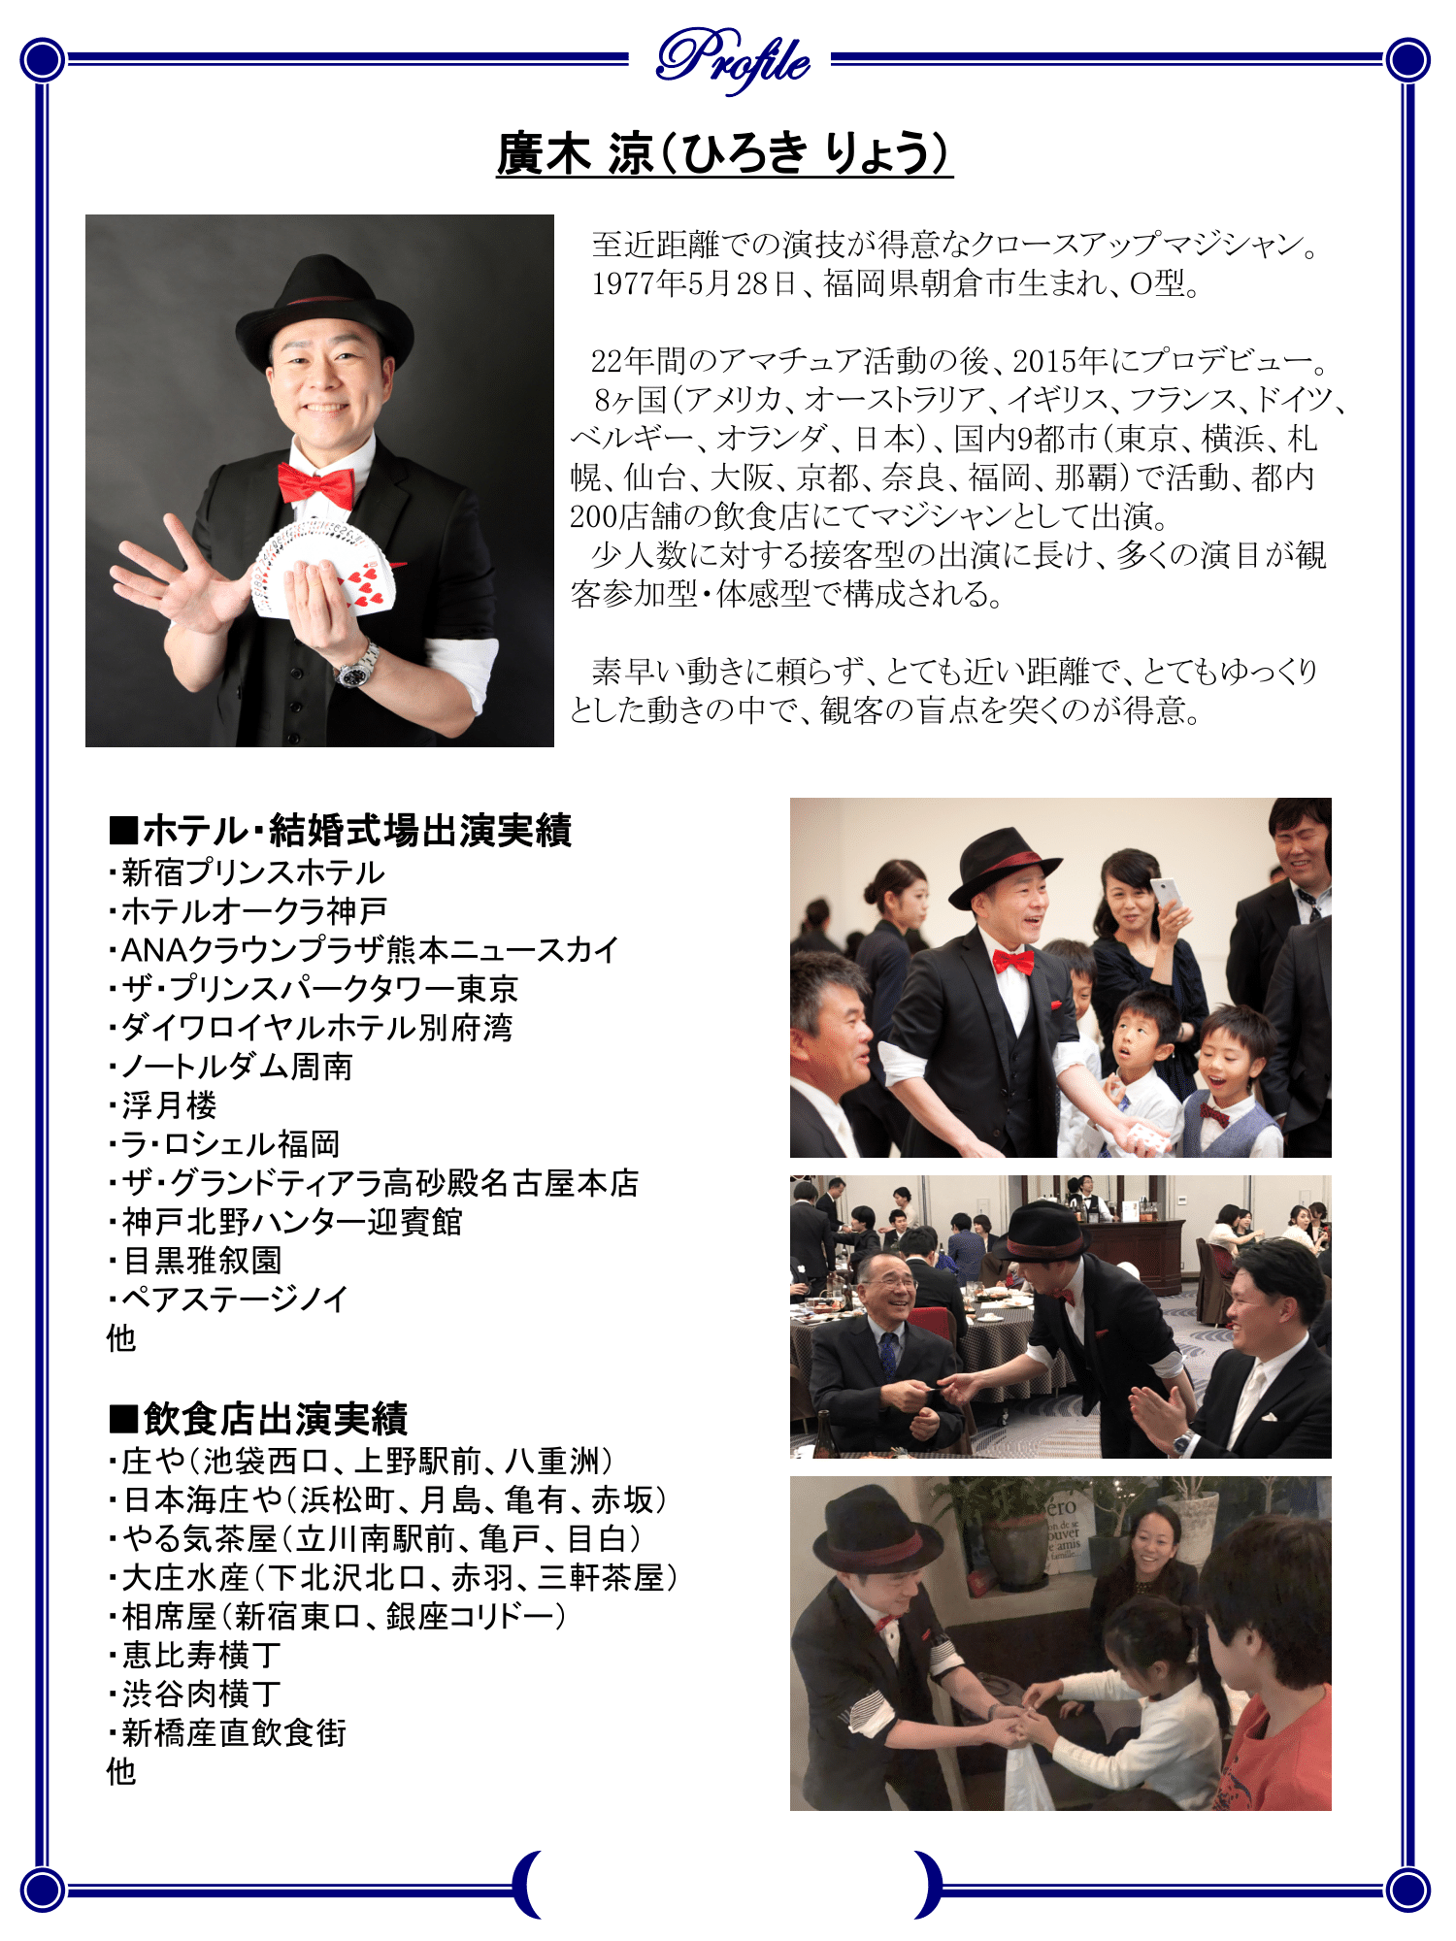
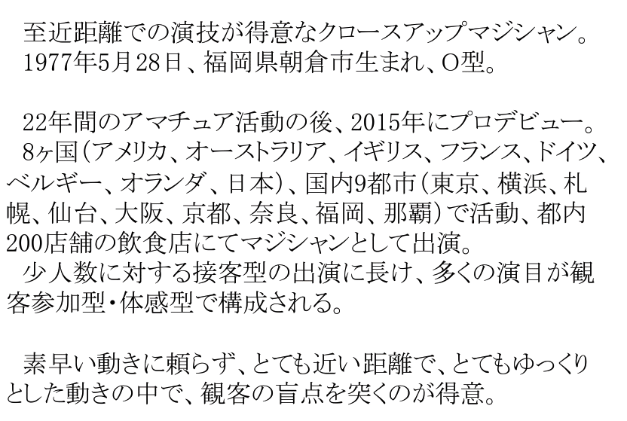
Profile
廣木 涼（ひろき りょう）
■ホテル・結婚式場出演実績
・新宿プリンスホテル
・ホテルオークラ神戸
・ANAクラウンプラザ熊本ニュースカイ
・ザ・プリンスパークタワー東京
・ダイワロイヤルホテル別府湾
・ノートルダム周南
・浮月楼
・ラ・ロシェル福岡
・ザ・グランドティアラ高砂殿名古屋本店
・神戸北野ハンター迎賓館
・目黒雅叙園
・ペアステージノイ
他
■飲食店出演実績
・庄や（池袋西口、上野駅前、八重洲）
・日本海庄や（浜松町、月島、亀有、赤坂）
・やる気茶屋（立川南駅前、亀戸、目白）
・大庄水産（下北沢北口、赤羽、三軒茶屋）
・相席屋（新宿東口、銀座コリドー）
・恵比寿横丁
・渋谷肉横丁
・新橋産直飲食街
他

